Slide 1
Desarrollo de un "Sistema de Gestión de Procesos"
ASIGNATURA:
ESTRUCTURA DE DATOs
DOCENTE:
OSORIO CONTRERAS, ROSARIO DELIA
ESTUDIANTES:
Huaman Brañez, Jose Antonio
García Quijada Álvaro

Slide 2

Descripción del Problema

Slide 3
Requerimientos del sistema

Slide 4
Lista enlazada (Gestor de procesos)

Slide 5
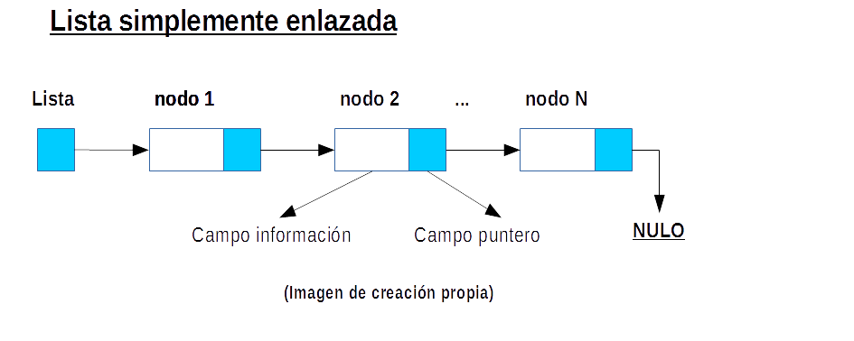
Lista enlazada (Gestor de procesos)

Slide 6
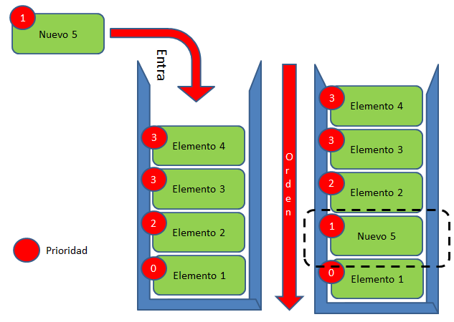
Cola de Prioridad (Planificador CPU)

Slide 7
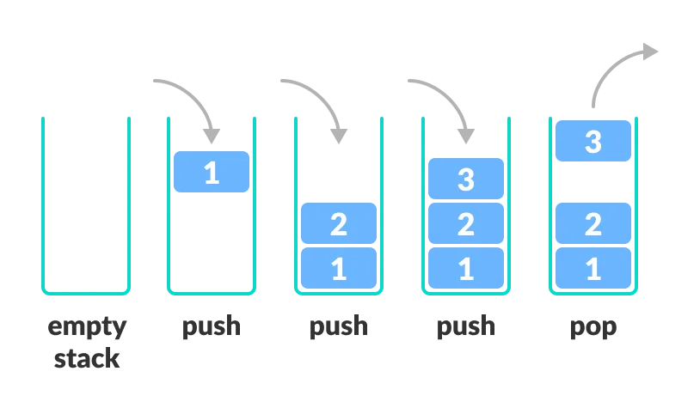
Pila (Gestor de Memoria)

Slide 8
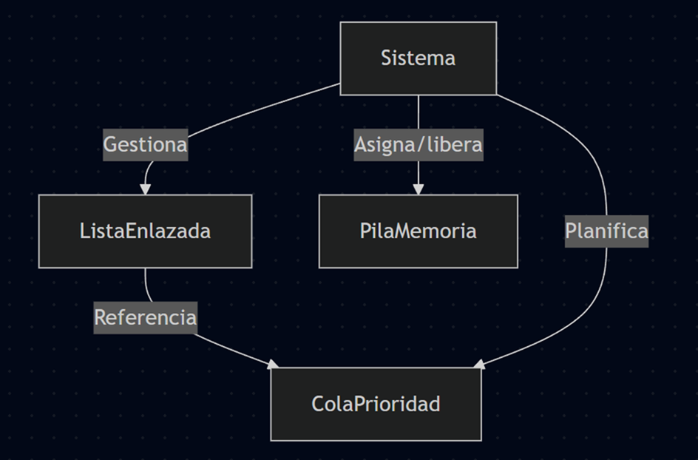
FUNCIONAMIENTO

Slide 9
Justificación

Slide 10
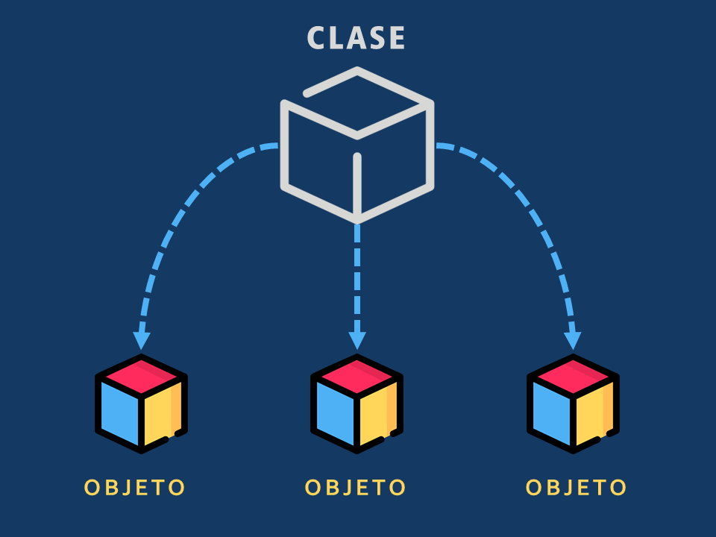
Justificación del enfoque orientado a objetos

Slide 11
GITHUB:
Link: https://github.com/JBranez/Simulacion-de-Sistema-Operativo-Estructura-de-Datos-.git

